Slide 1
封城值得吗？
委托-代理视角下的抗疫政策分析
胡启天 2021.1

Slide 2
新冠期间的中国政府
中国政府
地方政府的主导地位（编制设定、财政支出比例）
以经济发展为中心的制度设计（GDP锦标赛）
疫情中的政策抉择
优先经济发展【高风险、低成本高回报】
优先控制疫情【低风险、高成本低回报】
一个委托代理和风险偏好的框架
和年龄相关的两派文献

Slide 3
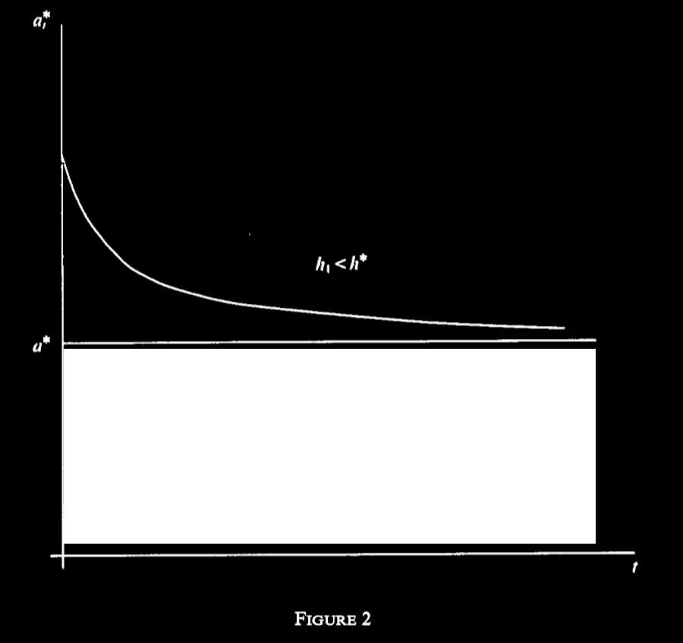
委托代理理论：年龄和风险偏好
Holmstrom 1999
产出 = 能力 + 努力 + 运气
不确定代理人的真实能力，代理人可以通过自己的努力来使人高估自己的能力
年轻时努力的正外部性较大，努力水平较高，用努力降低职业的不确定性

Slide 4
委托代理理论：年龄和风险偏好
Holmstrom 1999
产出 = 能力 + 努力 + 运气
不确定代理人的真实能力，代理人可以通过自己的努力来使人高估自己的能力
年轻时努力的正外部性较大，努力水平较高，用努力降低职业的不确定性
Scharfstein and Stein 1990 — herding
年轻人有更多职业上的考虑，更容易出现跟风

Slide 5
委托代理理论：年龄和风险偏好
Prendergast and Stole (1996)
代理人有私人信息
能力强 → 信息准确 → 更自信，接受高风险投资
职业生涯开始阶段
用高风险行为显示自信
职业生涯后期
如果据新信息改变已有行为，反而显得不自信
因此采用保守策略
年轻人高风险、老年人低风险

Slide 6
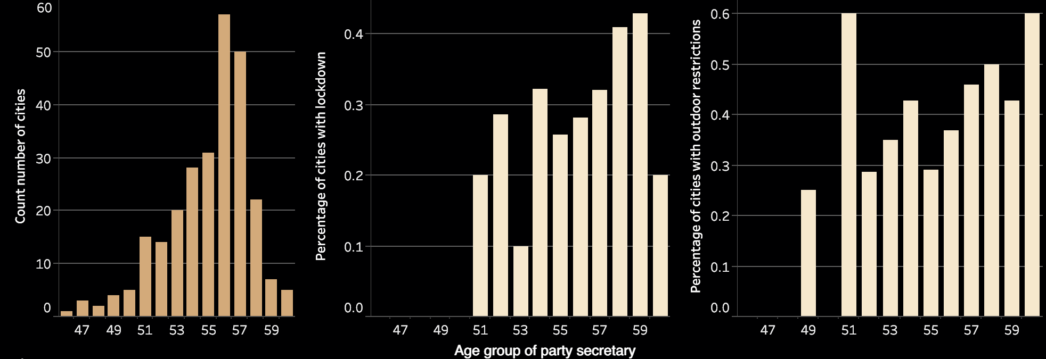
数据检验

Slide 7
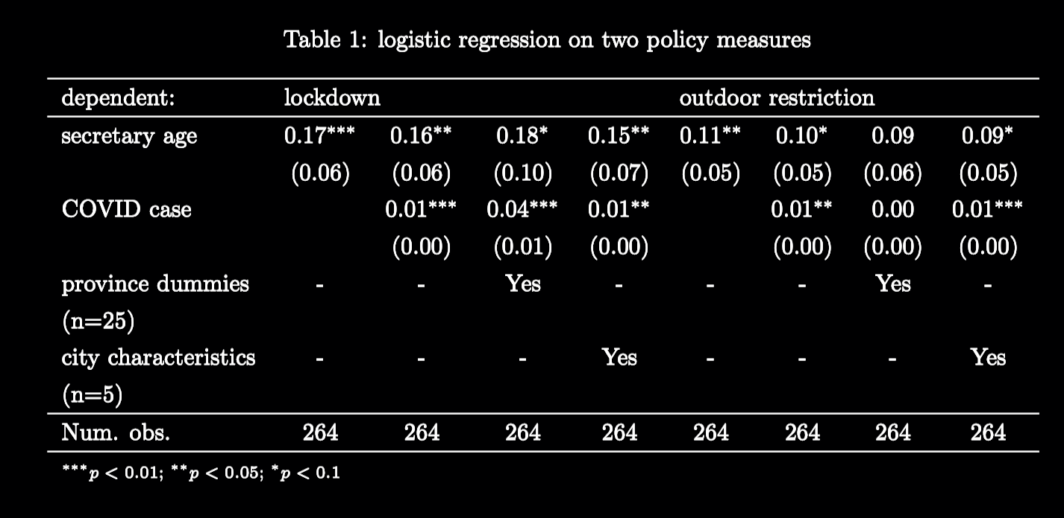
数据检验
City characteristics
log population in 2018
GDP per 10,000 population,
population density
percentage of employment in the secondary industry
number of doctors per 10,000 population.
PS 剔除湖北、四大直辖市

Slide 8
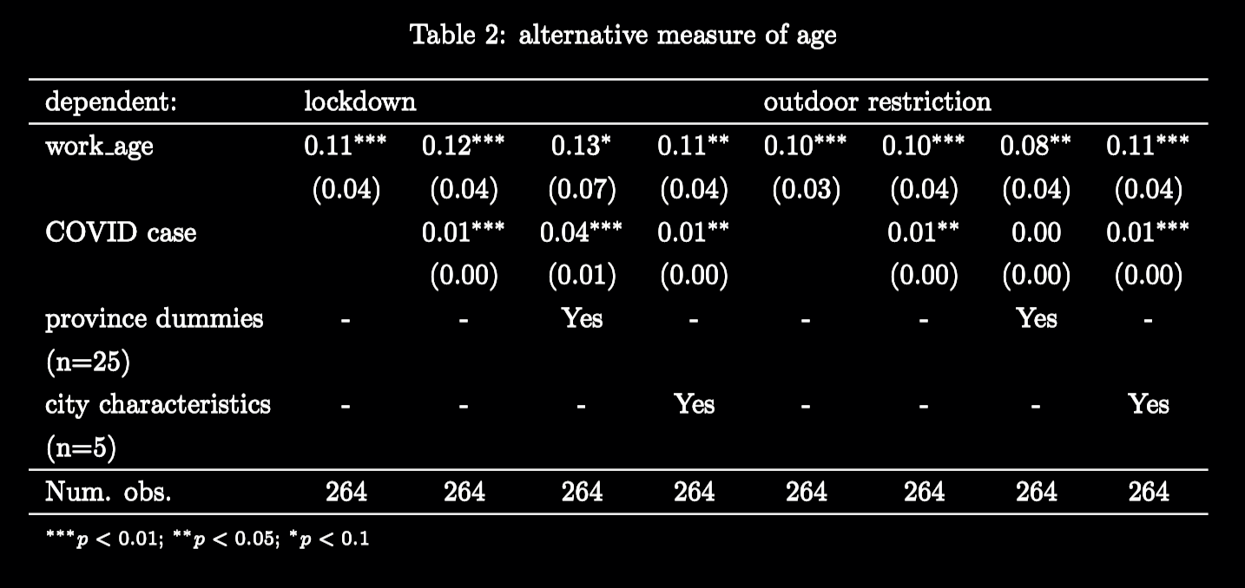
数据检验
换用工作年龄显著提升效果：和Prendergast and Stole (1996) 一致

